Slide 1
Sabatina Miguel de Cervantes Saavedra
Docente ROCIO NOVOA
Fecha 20 de junio de 2020

Slide 2
Animal:
Vegetal
Protista
Monera
Fungí

Slide 3
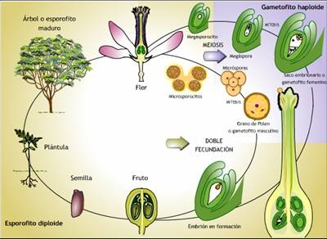
Biología ciclo IV
Tema: reproducción
Reproducción en plantas

Slide 4
La reproducción en las plantas
Las plantas pueden reproducirse de forma SEXUAL y ASEXUAL
La reproducción ASEXUAL les permite producir un mayor numero de individuos en menos tiempo con menor gasto de energía lo cual facilita la colonización de diferentes lugares.
La reproducción SEXUAL les permite en cambio generar variabilidad genética entre los organismos lo cual le permite adaptarse a diferentes condiciones del ambiente.

Slide 5
Estructuras relacionadas con la Reproducción
Esporas
Helechos
Flores
Algunas presentan
Semillas
Frutos
Gametofito (n) Haploide
Esporofito (2n) Diploide
TODAS PRESENTAN ALTERNANCIA DE GENERACIONES

Slide 6
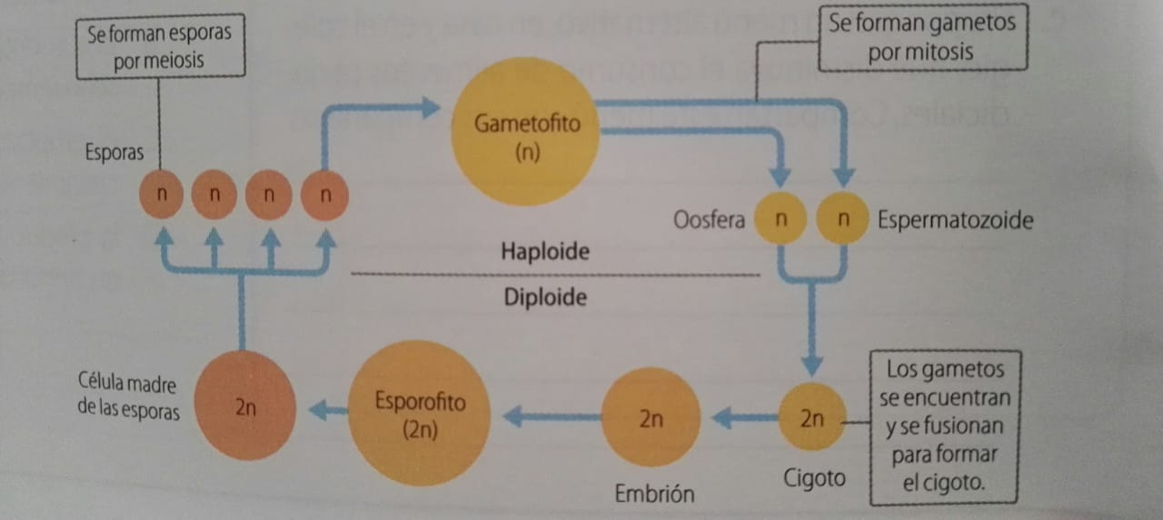
Gametofito

Slide 7
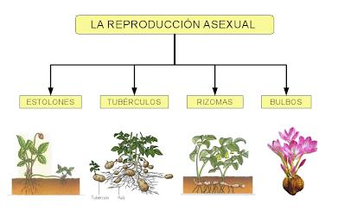
Reproducción Asexual en plantas
Tejido meristemático
Yuca-papa
Jengibre
Cebolla-Ajo
Fresa

Slide 8
El ser humano y la reproducción asexual en plantas
Cultivo de tejidos
Estaca o esqueje
Acodo
Injerto

Slide 9
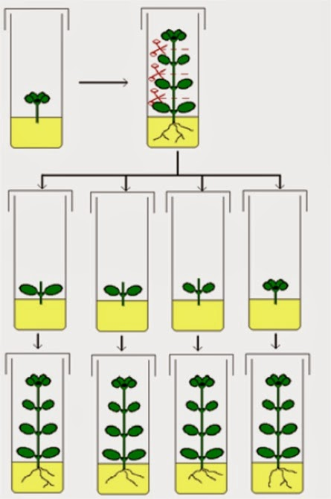
Cultivo de tejidos

Slide 10
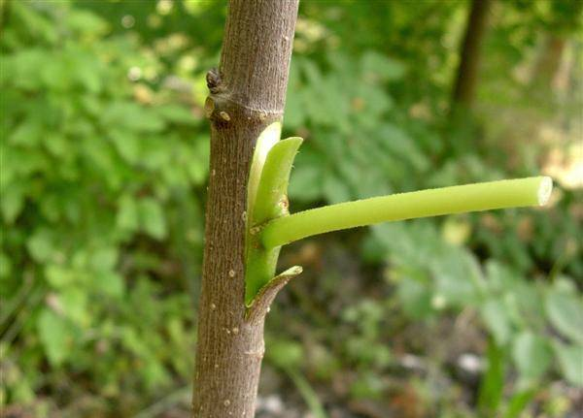
Injerto

Slide 11
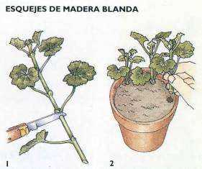
Estaca o esqueje

Slide 12
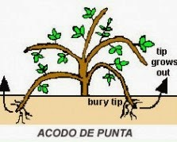
Acodo

Slide 13

¿Y ahora? ¡a resolver la guía!

Slide 14
La célula
La célula es la unidad, estructural, y funcional de todo ser.
Se clasifica en dos:
Procariota: Sin núcleo definido.
Eucariota: Con núcleo definido y organelos recubiertos por membranas.
Funciones vitales:
Nutrición-Relación-Reproducción.

Slide 15
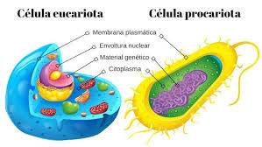
Ciclo III
Tema: organelos celulares
Función de las partes de la célula

Slide 16
Organelos celulares
Pates de las células que cumplen con funciones especificas.

Slide 17
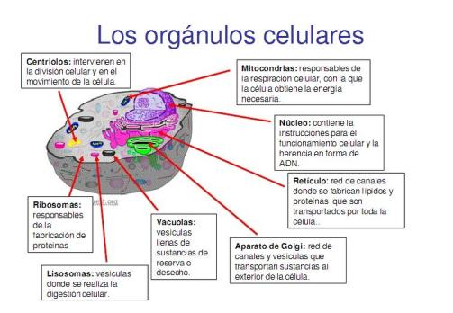

Slide 18
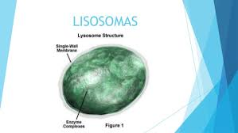
Lisosomas

Slide 19
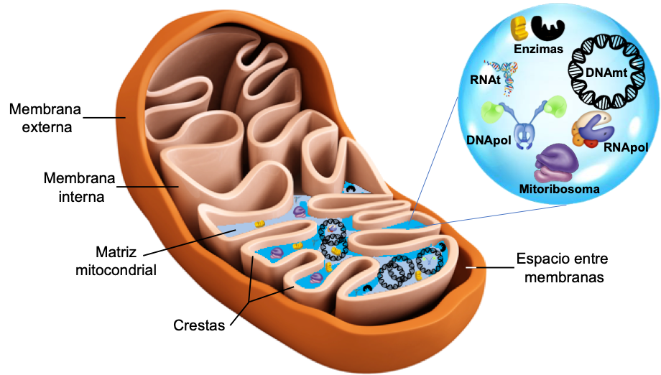
Mitocondrias

Slide 20
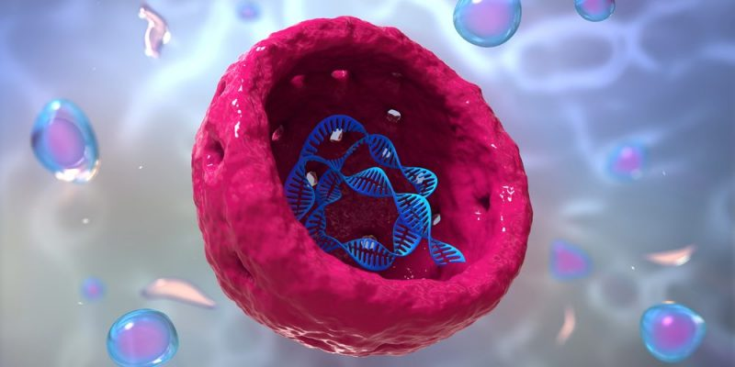
Núcleo

Slide 21
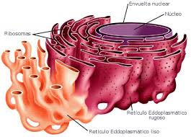
Reticulo

Slide 22
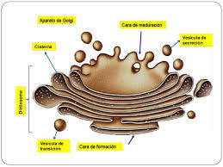
Aparato de Golgi

Slide 23
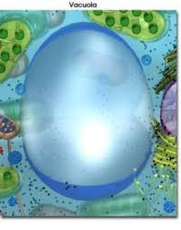
Vacuola

Slide 24
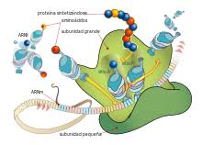
Ribosomas

Slide 25
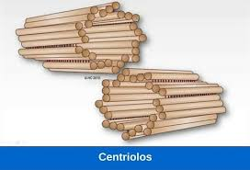
Centriolos

Slide 26
¿Y ahora? ¡a resolver la guía!

Slide 27
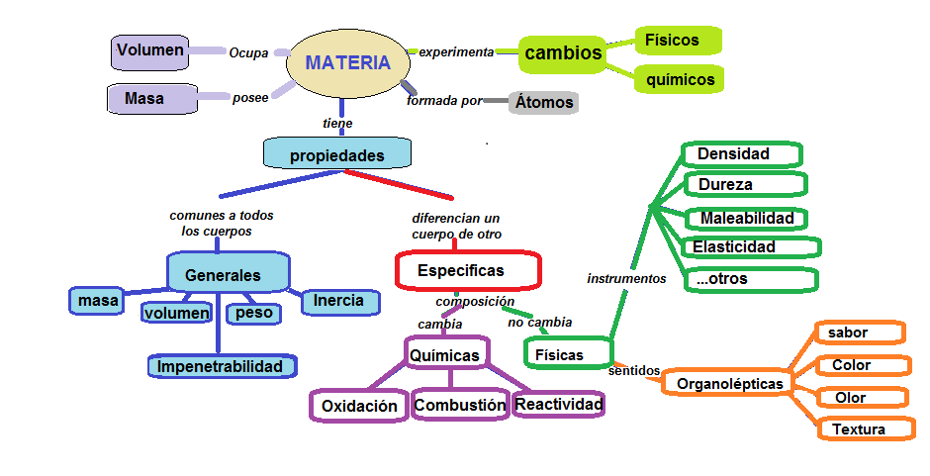
Materia y sus características

Slide 28
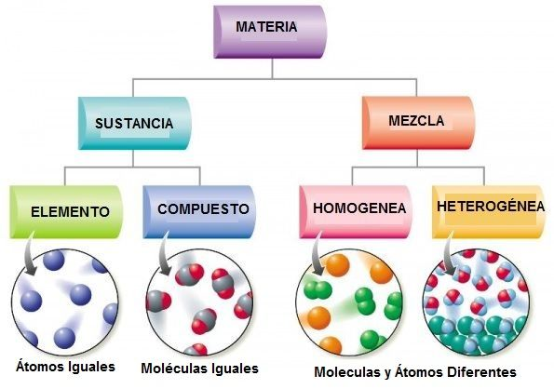

Slide 29
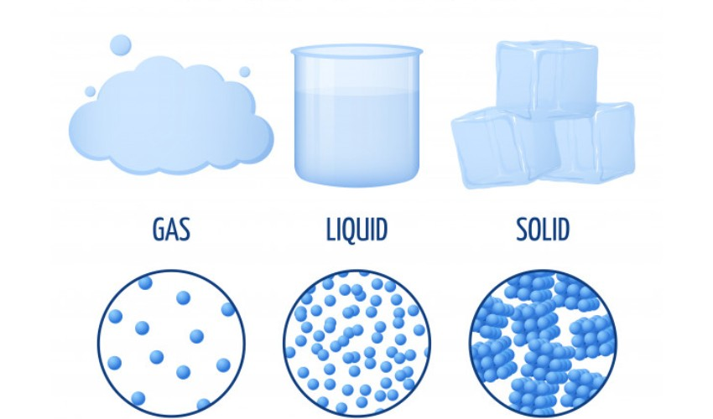

Slide 30
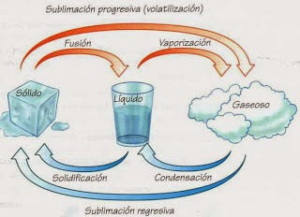

Slide 31
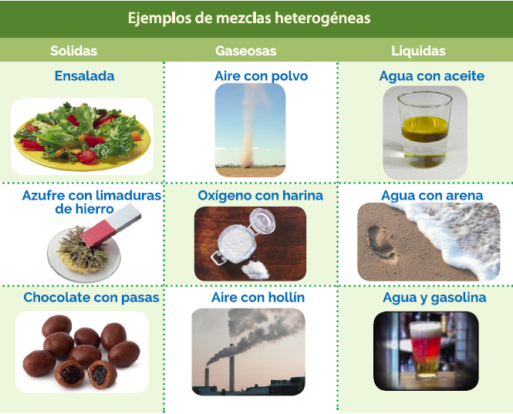

Slide 32
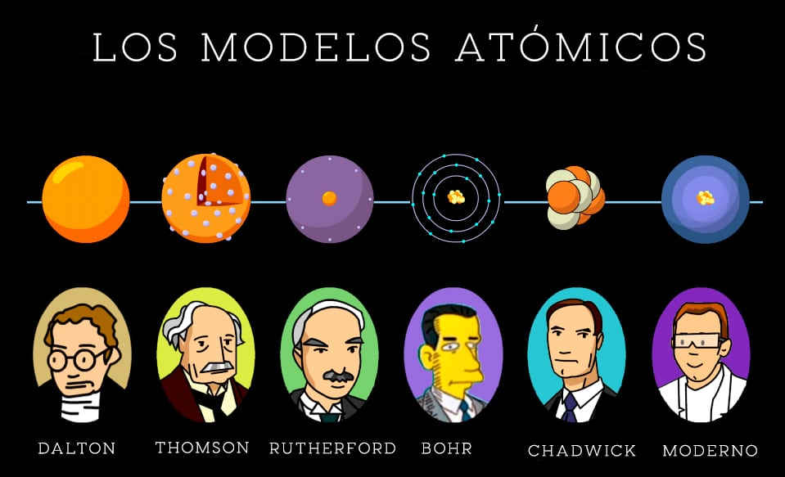
Modelos atómicos

Slide 33
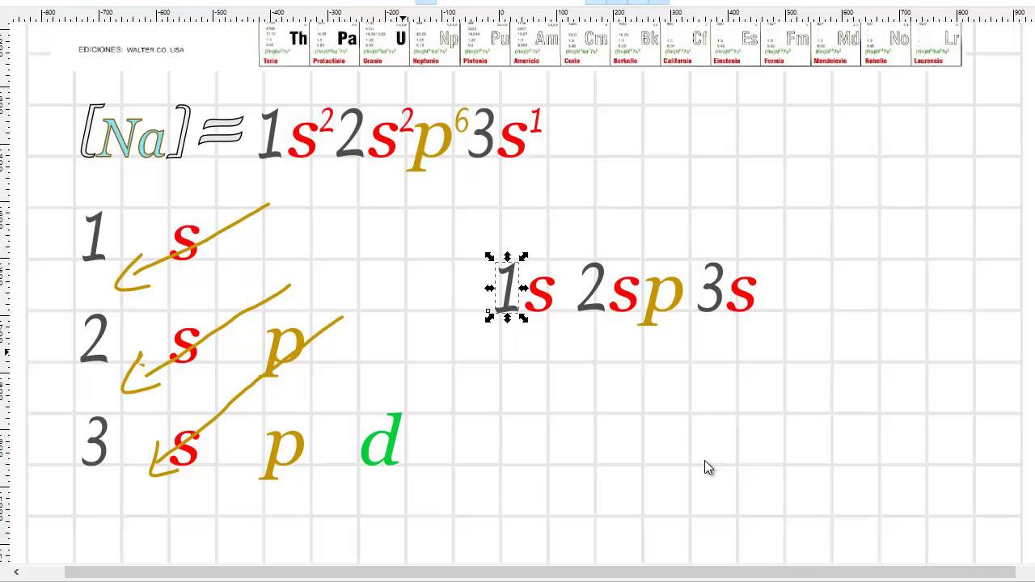
Química IV
Tema: átomos
Enlaces químicos y configuración electrónica

Slide 34
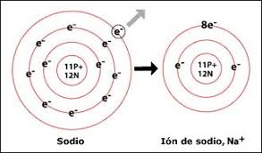

Slide 35
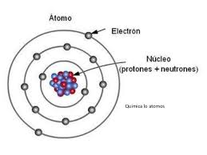

Slide 36
H2O
NaCl
C6H12O6

Slide 37
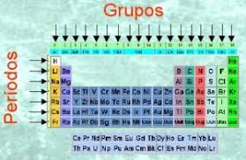
Periodos y grupo

Slide 38
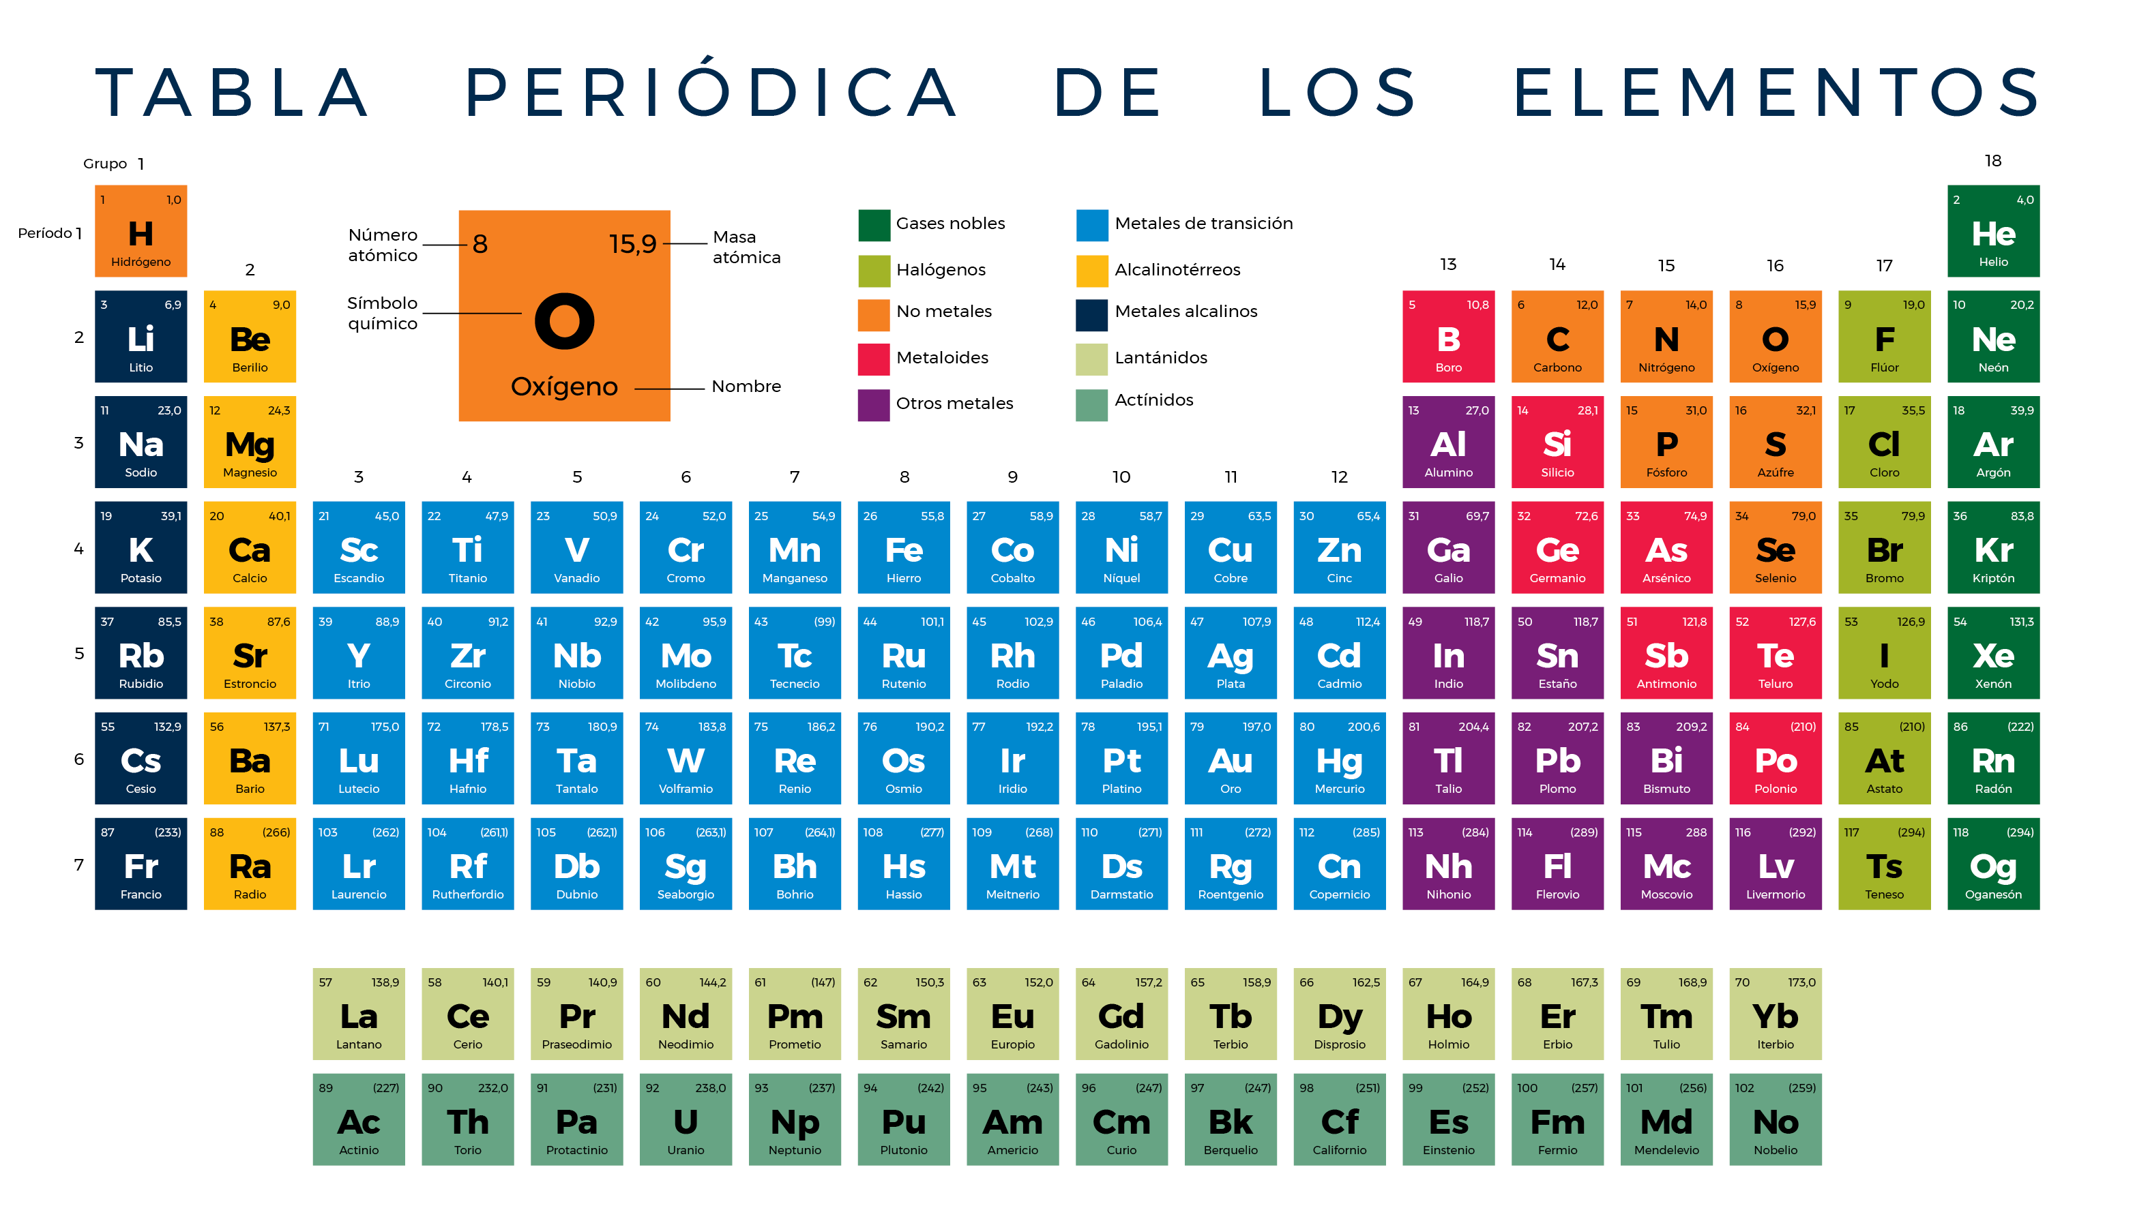

Slide 39
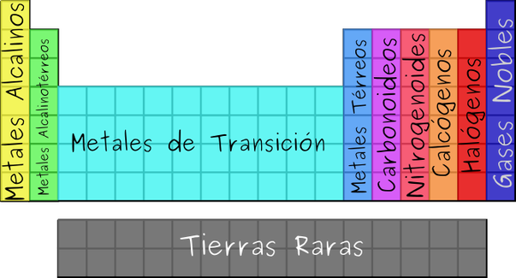
clasificación de los elementos

Slide 40
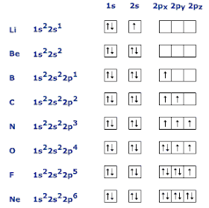

Slide 41
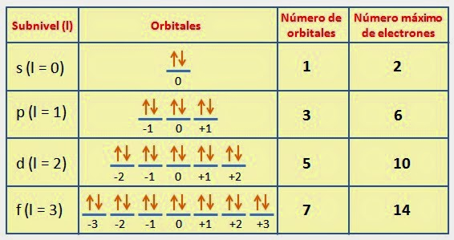

Slide 42
¿Y ahora? ¡a resolver la guía!

